Slide 1
Estudi del comportament termo-reversible d’un hidrogel basat en gelatina mitjançant simulacions moleculars
Joan Ramon Giménez Caparrós
Grau en Nanociència i Nanotecnologia
Simulació de Sistemes Nanomètrics
Juliol 2025

Slide 2
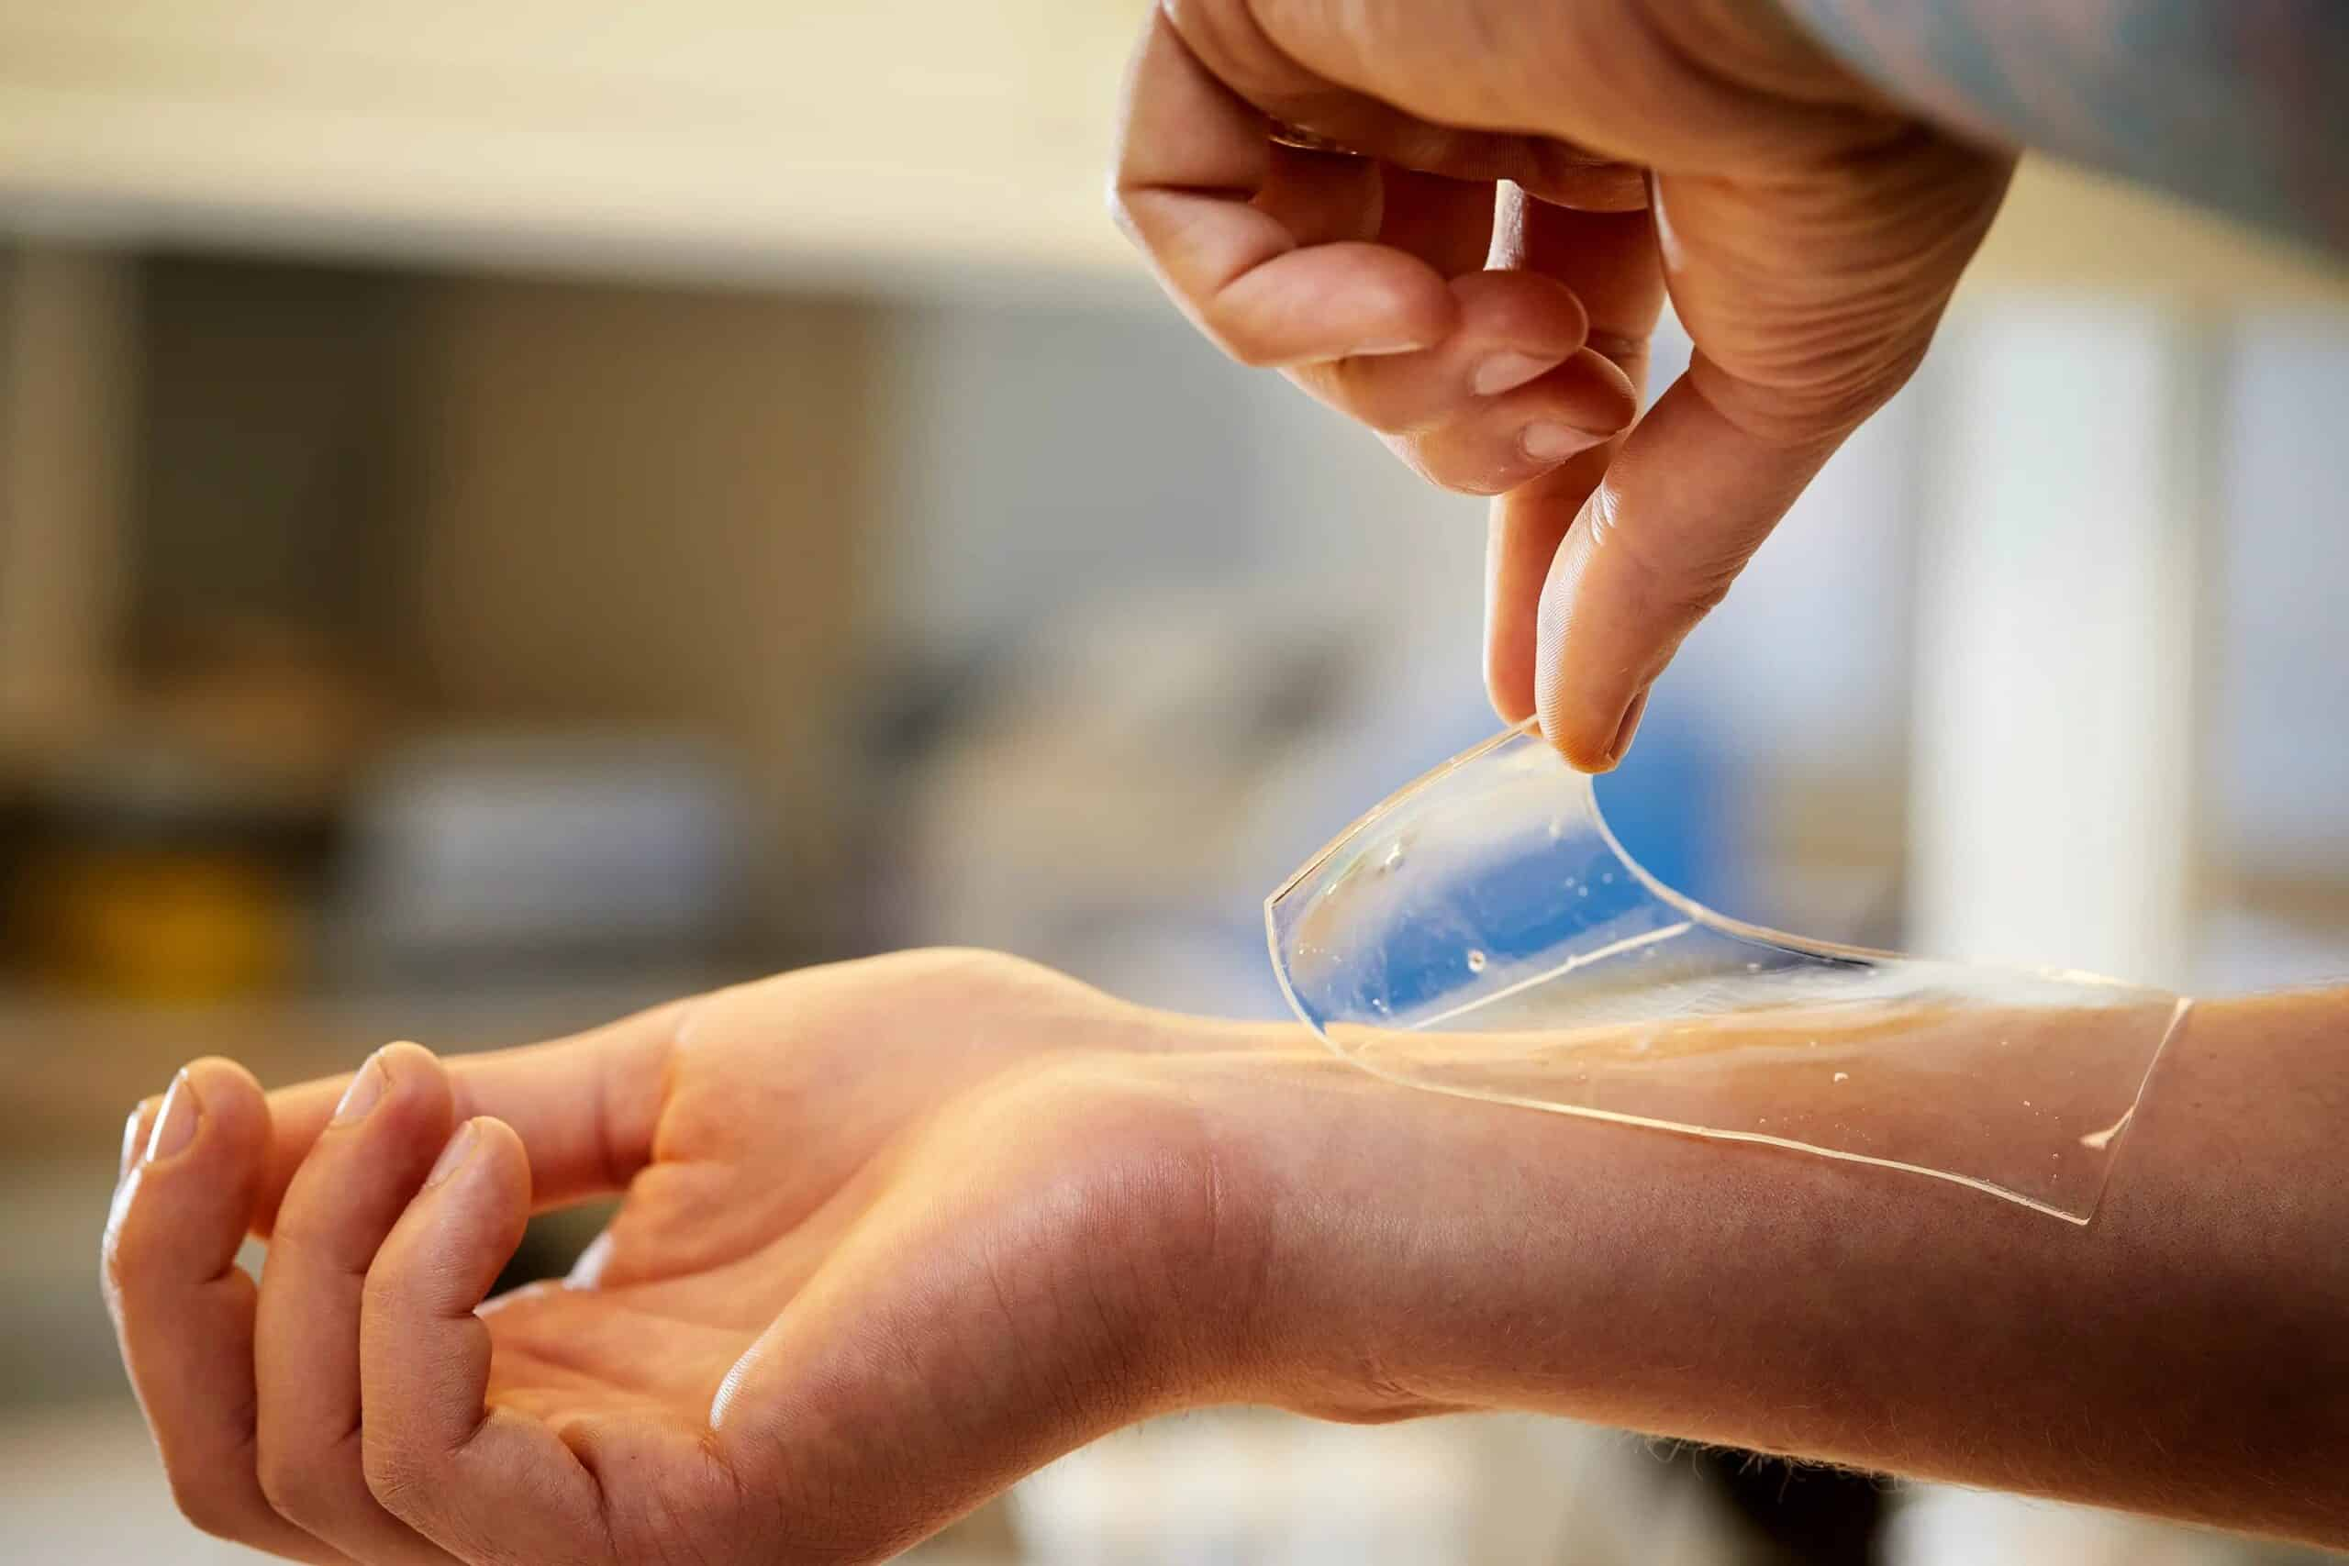
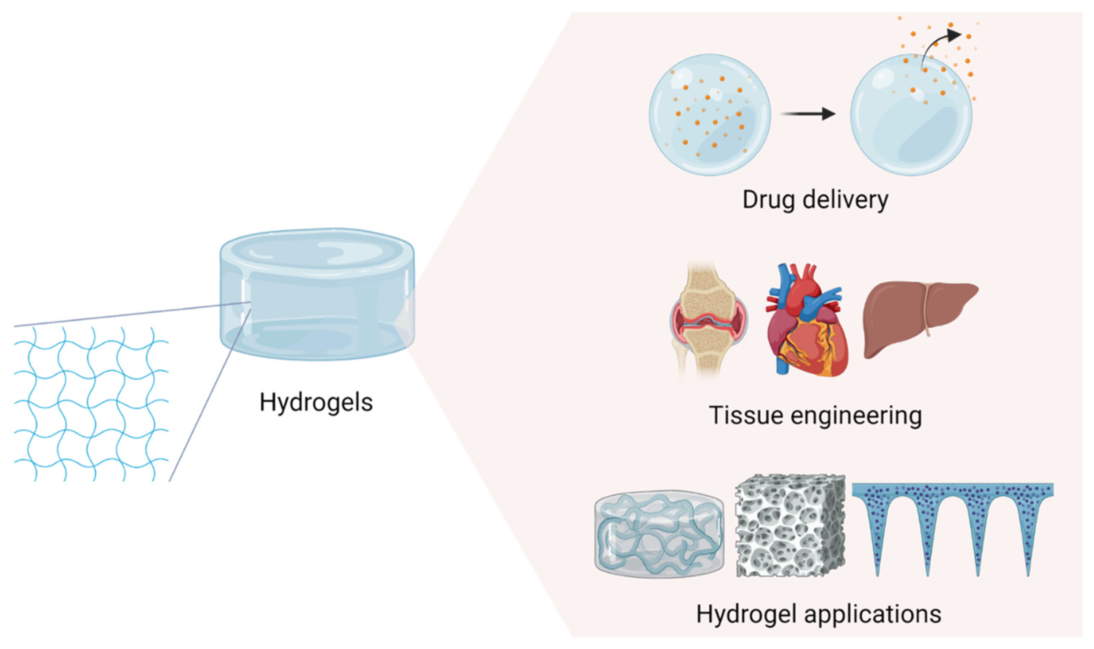
Hidrogels
- Alta retenció d’aigua
- Biocompatibilitat
Choi, H et al Gels 2024

Slide 3
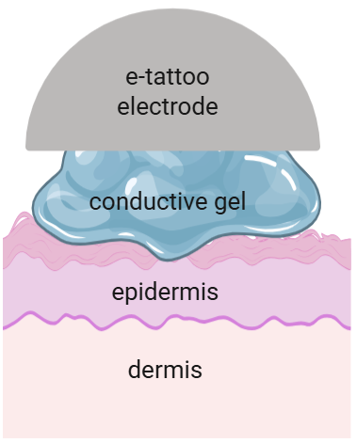
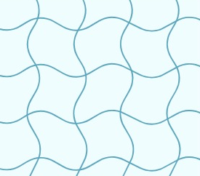
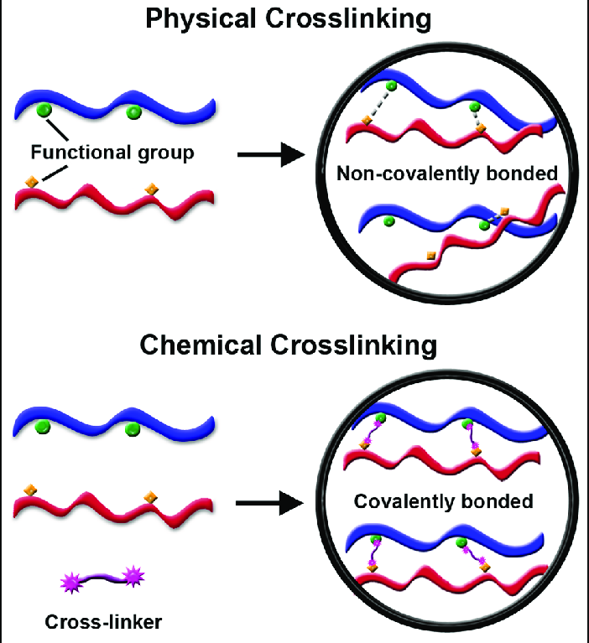
Hidrogel
Xarxa del hidrogel
FASE CONTINUA – Xarxa Pollimèrica
1. ENTRECREUAMENT FÍSIC
2. ENTRECREUAMENT QUÍMIC
Interaccions no covalents
PROPIETATS REVERSIBLES( p.e. TERMO REVERSIBILITAT)
Interaccions covalents amb l’ajuda d’un cross-linker
ESTABILITAT MECÀNICA, però potencial TOXICITAT
FASE DISPERSA
Aigua + additius (glicerol, sals…)
Ramachandran et al. NPG Asia Materials 2019

Slide 4
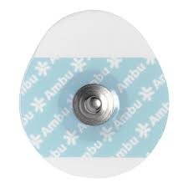
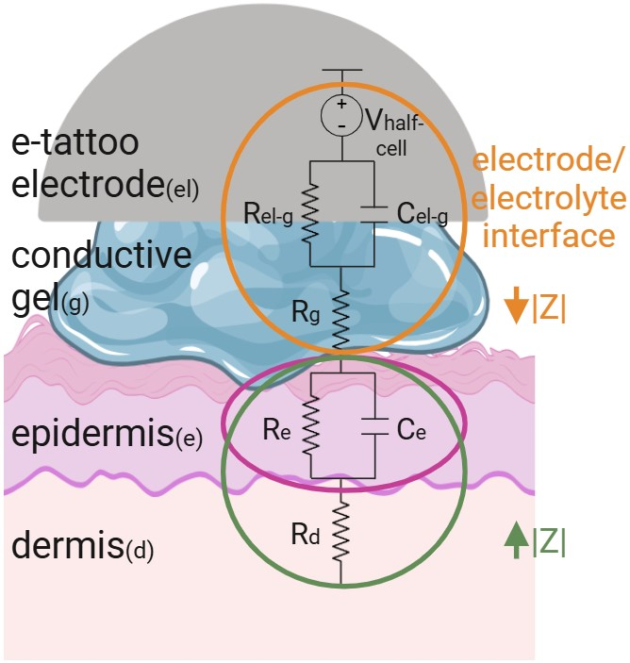
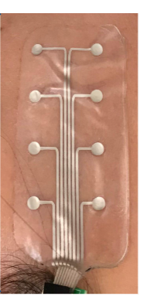
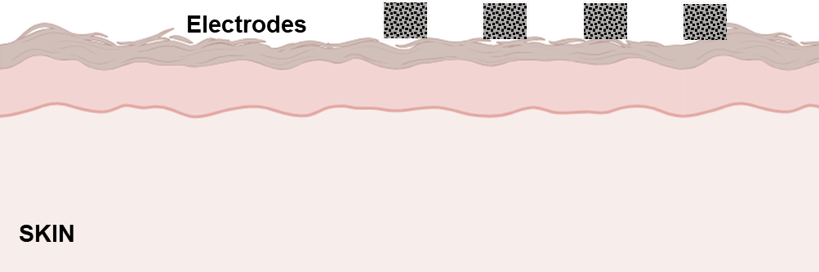
OBJECTIU
- Dissenyar un sistema model d’hidrogel basat en gelatina i aigua mitjançant eines de modelatge molecular. - Simular l’equilibri del sistema a diferents temperatures per analitzar el comportament termo-reversible de l’hidrogel.
Necessitat d’un Hidrogel:

Slide 5

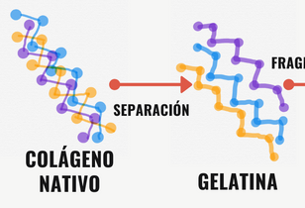
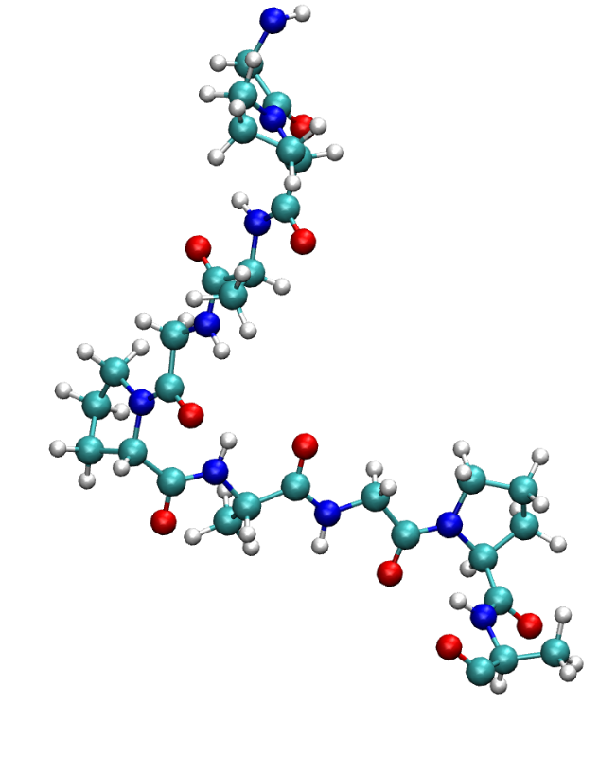
Sistema
OBTENCIÓ GELATINA
3x GLY – PRO – ALA
0,87 kDa
GLY – X – Y

Slide 6
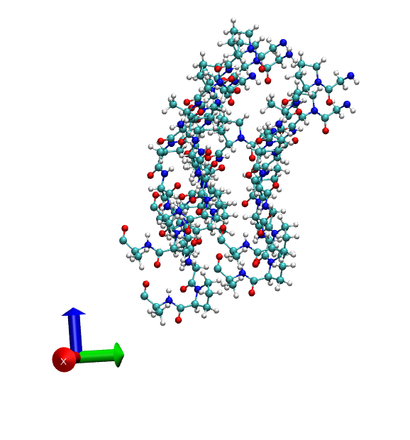
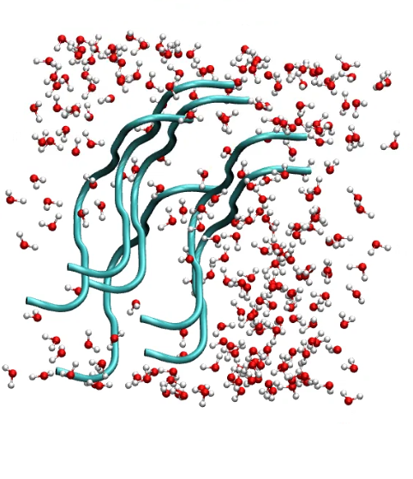
Sistema
6 CADENES
SOLVATADES

Slide 7
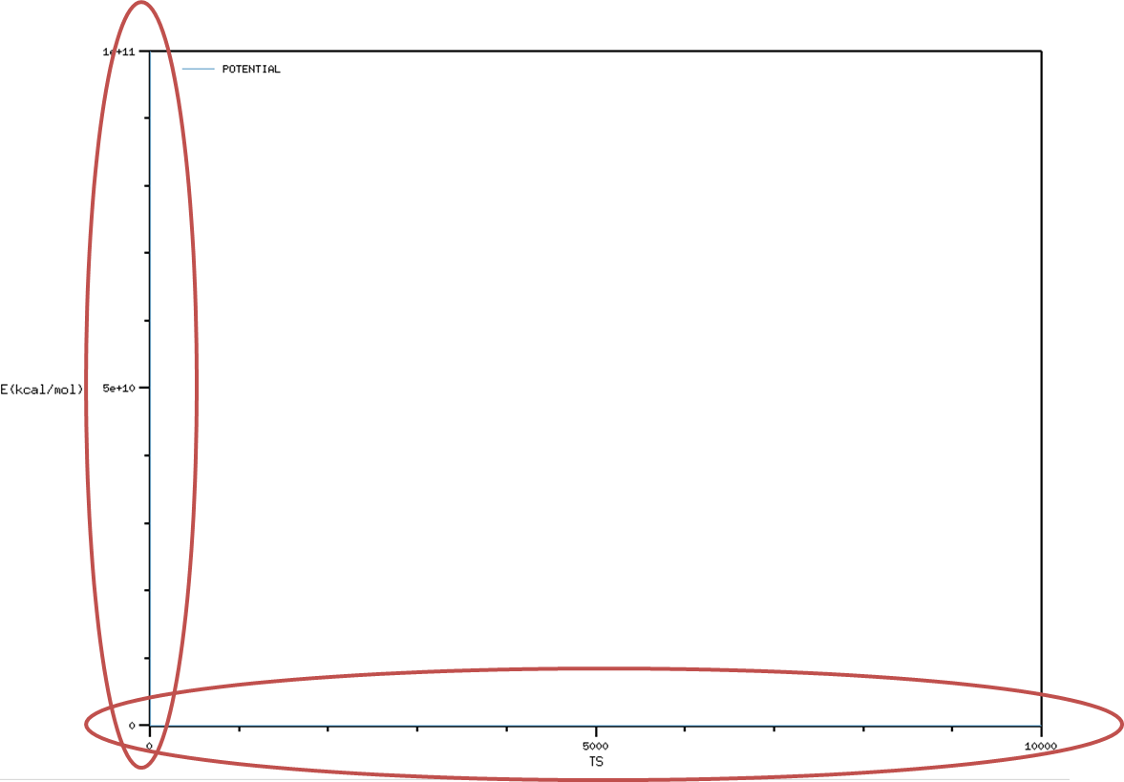
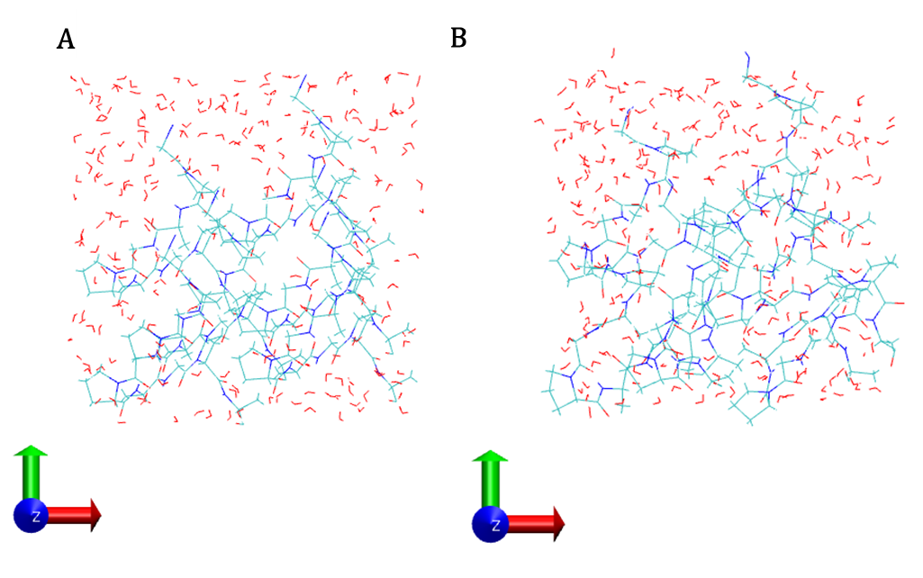
Minimització d’energia
10.000 passos
40 × 40 × 60 Å
ForceFields:
proteïnes
aigua + ions

Slide 8

Simulació d’Equilibri
Simulacions NVT
4 Temperatures:
200 K (-73 °C)
265 K (−8 °C)
300 K(27 °C)
350 K(77 °C)
SÒLID
TRANSICIÓ
LÍQUID

Slide 9
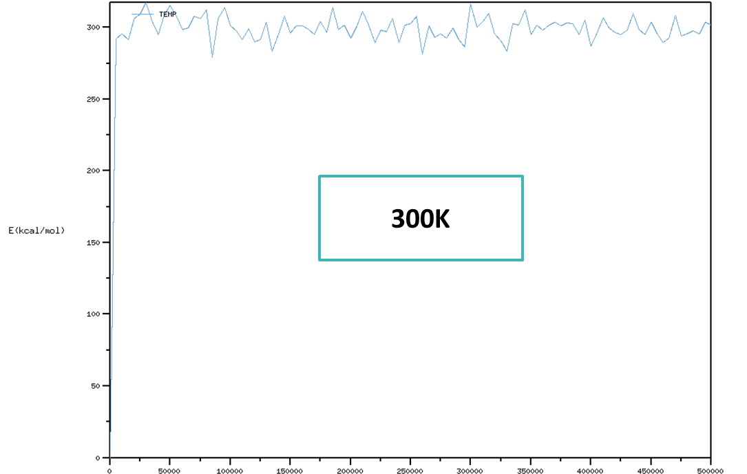
Simulació d’Equilibri
TEMPERATURA

Slide 10
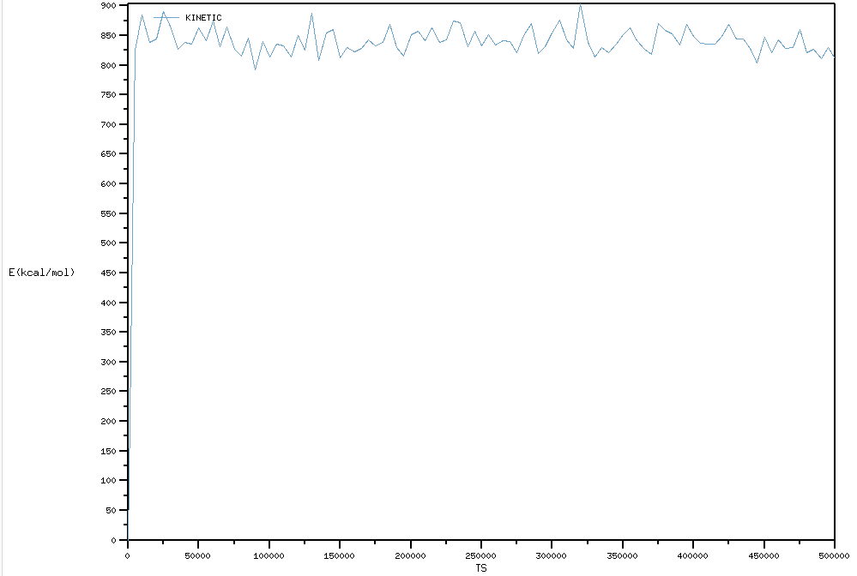
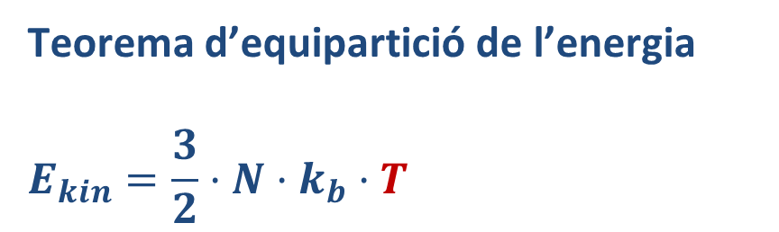
Simulació d’Equilibri
ENERGIA CINÈTICA
200K → 550 kcal/mol
265K → 750 kcal/mol
300K → 850 kcal/mol
350K → 1000 kcal/mol
Teorema d’equipartició de l’energia
$$E_{kin}=\frac{3}{2}·N·k_{b}·T$$
300K

Slide 11
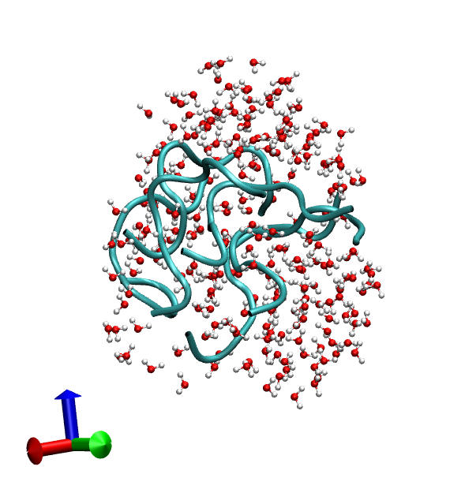
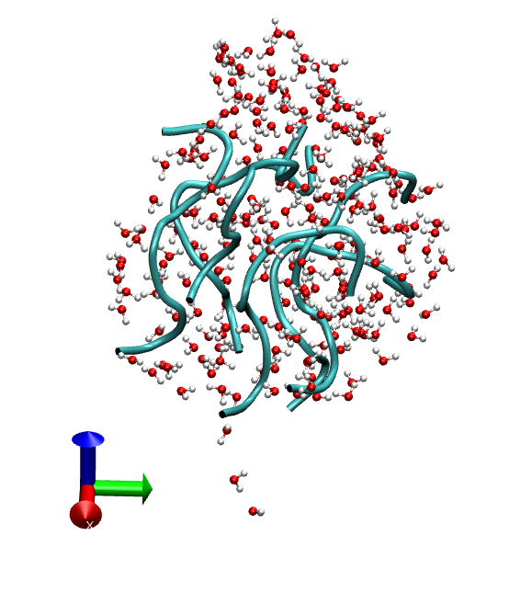
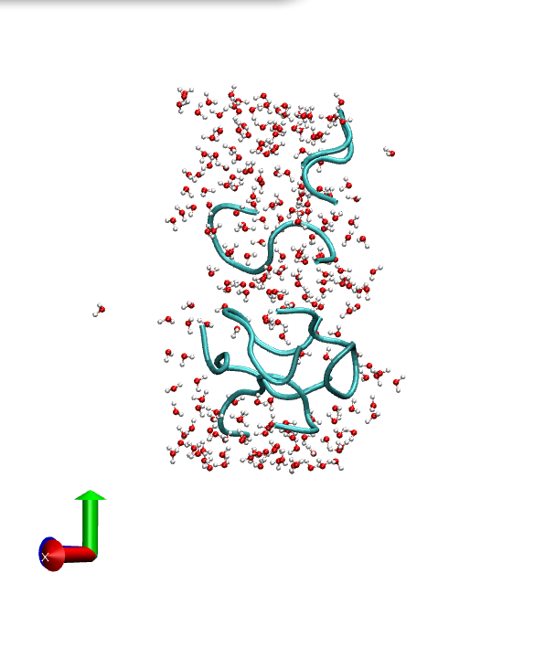
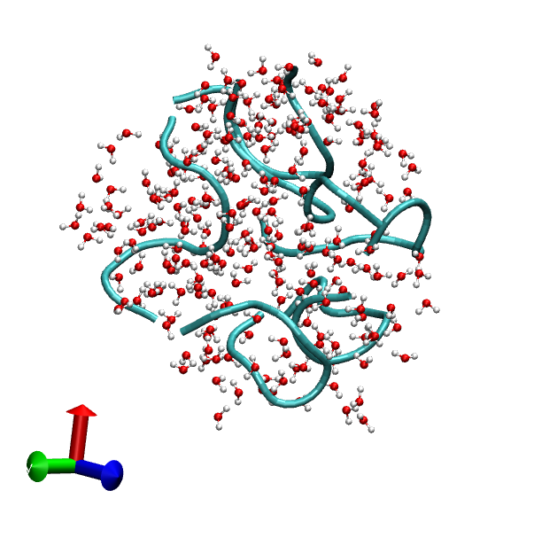
Simulació d’Equilibri
VISUALITZACIÓ VMD
350K
300K
265K
200K

Slide 12
CONLCLUSIONS
TREBALLS FUTURS
S’ha pogut simular un sistema de cadenes de gelatina mitjançant MDAnalysis
S’ha observat la capacitat termo-reversible del sistema
Anàlisi NpT
Sistema amb cadenes més llargues
Addició de ions i glicerol al sistema
Comparar amb altres cadenes de gelatina

